Slide 1
Prérequis

Slide 2
Les attendus
Modélisation des liaisons
Modélisation des actions mécaniques
Action mécanique dans les liaisons entre solides
Méthode DPCE

Slide 3
Les attendus
Modélisation des liaisons
Définitions
Système matériel
Contacts géométriques
Classes d’équivalence
Schéma cinématique minimal

Slide 4
Définitions
Solide réel
Etude des liaisons
Solide déformable suivant une loi connue
Résistance des matériaux
Solide indéformable
Statique ou dynamique
Notes:
Le solide réel est un solide tel qu'il apparaît réellement. C'est un solide qui possède une masse constante et un volume dont les limites varient sous l'action d'un système de forces extérieures suivant une loi qui n'est pas connue a priori.
Solide déformable : Le solide déformable suivant une loi connue, possède une masse constante et un volume dont les limites varient de façon prévisible et quantifiable en fonction des charges appliquées.
Solide indéformable : format possède une masse constante et un volume dont les limites sont invariantes quelles que soient les actions extérieures auxquelles il est soumis. La distance entre : quelconques d'un solide indéformable est invariable.

Slide 5
Caractéristiques technologiques des contacts
Dans le cas présent, les solides en contact sont des solides réels, c’est-à-dire déformables
Notes:
Ponctuelle, linéaire circulaire, surfacique
Linéaire rectiligne surfacique
surfacique

Slide 6
Caractéristiques technologiques des contacts
1/14 = Ø10 N7/h6
14/12 = Ø14 F7/h6
Notes:
Ponctuelle, linéaire circulaire, surfacique
Linéaire rectiligne surfacique
surfacique

Slide 7
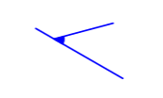
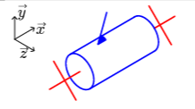
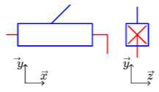
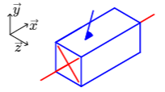
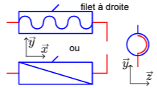
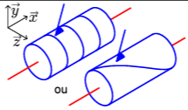
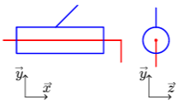
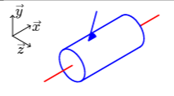
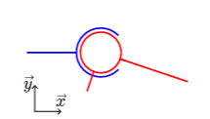
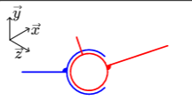
Caractéristiques technologiques des contacts
Nom | Points d’expression | DDL | Représentation plane | Représentation 3D | Tableau |  | Torseur cinématique | Torseur des AM
 |  |  |  |  | T | R
Encastrement | Tout point de l’espace | 0 |  |  | 0 | 0
 |  |  |  |  | 0 | 0
 |  |  |  |  | 0 | 0
Pivot d’axe (A,x) | Tout point de l’axe | 1 |  |  | 0 | 1
 |  |  |  |  | 0 | 0
 |  |  |  |  | 0 | 0
Glissière de direction x | Tout point de l’espace | 1 |  |  | 1 | 0
 |  |  |  |  | 0 | 0
 |  |  |  |  | 0 | 0
Hélicoïdale d’axe (A,x) et de pas p | Tout point de l’axe | 1 |  |  | 1 | 1
 |  |  |  |  | 0 | 0
 |  |  |  |  | 0 | 0
Pivot glissant d’axe (A,x) | Tout point de l’axe | 2 |  |  | 1 | 1
 |  |  |  |  | 0 | 0
 |  |  |  |  | 0 | 0
Rotule à doigt de centre A bloquée en x | Centre de liaison | 2 |  |  | 0 | 0
 |  |  |  |  | 0 | 1
 |  |  |  |  | 0 | 1
Notes:
Le torseur des AM est renvoie 0 pour X Y Z pour un degré de liberté en translation, sinon la valeur XYZ et LMN pour les degré de liberté en rotation
Pour le torseur cinématique, c’est inversé, Wx, Wy et Wz pour 1 degré de liberté et 0 lorsqu’il n’y en a pas pour les rotations, Vx, Vy et Vz idem
Pour l’héicoidale, on a Hwx au lieu de V et –HX pour L avec h=p(pas)/2pi

Slide 8
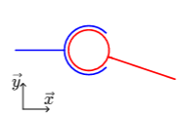
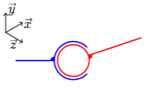
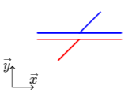
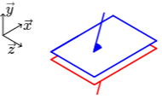
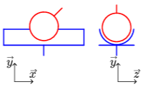
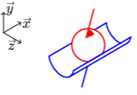
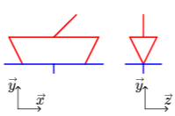
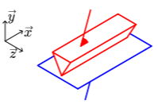
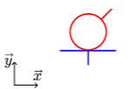
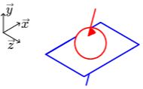
Caractéristiques technologiques des contacts
Nom | Points d’expression | DDL | Représentation plane | Représentation 3D | Tableau |  | Torseur cinématique | Torseur des AM
 |  |  |  |  | T | R
Rotule de centre A | Centre de liaison | 0 |  |  | 0 | 1
 |  |  |  |  | 0 | 1
 |  |  |  |  | 0 | 1
Appui plan de normale y | Tout point dans l’espace | 1 |  |  | 1 | 0
 |  |  |  |  | 0 | 1
 |  |  |  |  | 1 | 0
Linéique annulaire de centre A et de direction x | Centre de liaison | 1 |  |  | 1 | 1
 |  |  |  |  | 0 | 1
 |  |  |  |  | 0 | 1
Linéique rectiligne de ligne (A,x) et de normale y | Tout point du plan (A,x,y) | 1 |  |  | 1 | 1
 |  |  |  |  | 0 | 1
 |  |  |  |  | 1 | 0
Ponctuelle en A de normale y | Tout point de (A,y) | 2 |  |  | 1 | 1
 |  |  |  |  | 0 | 1
 |  |  |  |  | 1 | 1
Notes:
Entre 1 et 14 l'ajustement est du type très serré, 14 est lié complètement à 1 par adhérence et ne possède aucune liberté relative. Il en est de même entre 2 et le Coussinet 12, ainsi qu'entre 3 et les coussinets 13,
Entre 14 et 12. Par contre, l'ajustement est de type tournant. 2;12 possèdent, par rapport à 14, une liberté relative qui est en rotation d'axe a X, on conçoit donc que l'on, si l'on ne définit pas à priori les jeux entre les différentes pièces qui constituent une liaison, il est impossible de connaître les mobilités relatives de ses pièces, et a fortiori. Les possibilités de transmission d’efforts entre celles-ci. Dans une liaison réelle, il faut bien se garder de repérer les possibilités de mouvement relatifs, en se fondant uniquement sur la définition géométrique des surfaces de contact.

